Slide 1

Жизнь
группы

Slide 2
В детский сад детишки
С радостью всегда идут,
И девчонки, и мальчишки,
Очень нравится им тут!
В детском саду у нас
Очень интересно!
Хотим мы провести для Вас
Экскурсию все вместе.

Slide 3
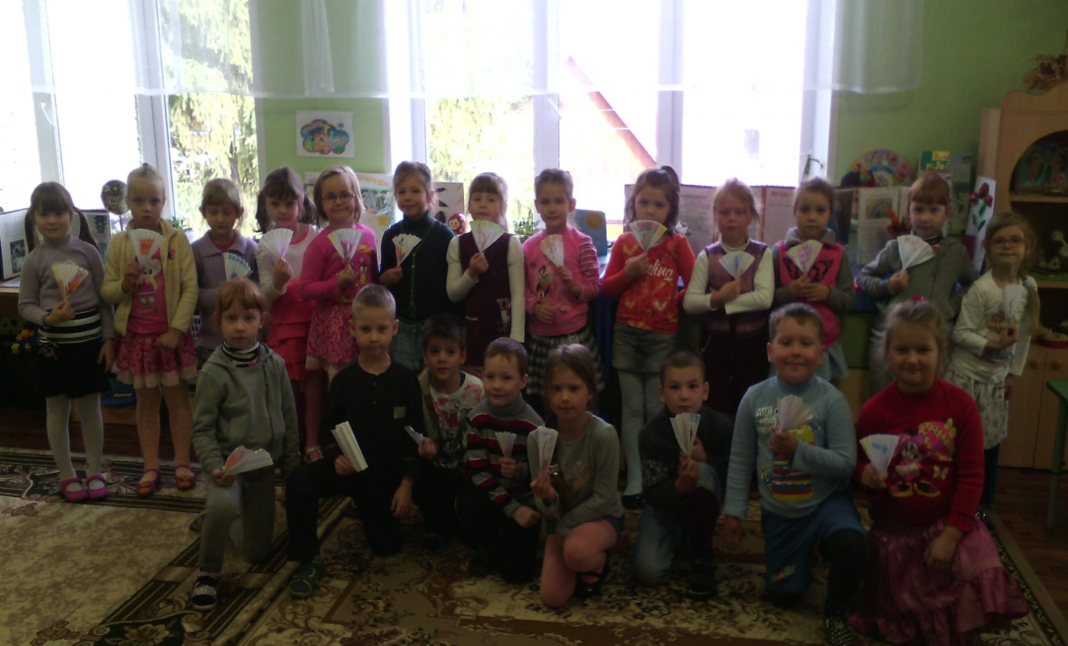
Наша замечательная группа

Slide 4
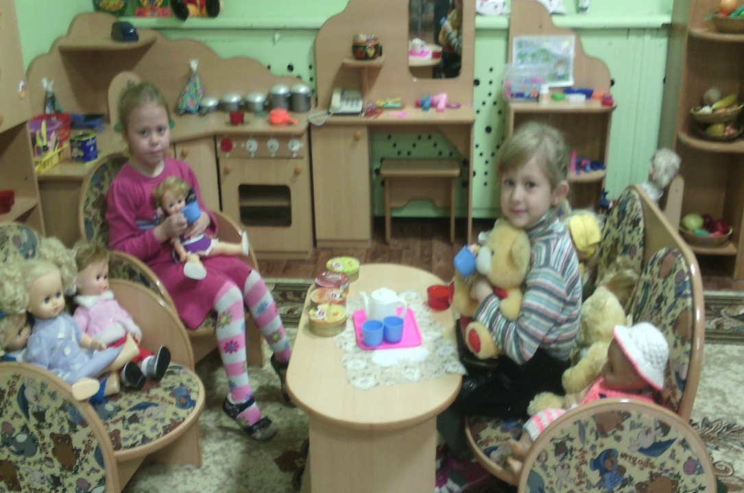
Игра – это не неотъемлемая часть
развития дошкольников.

Slide 5
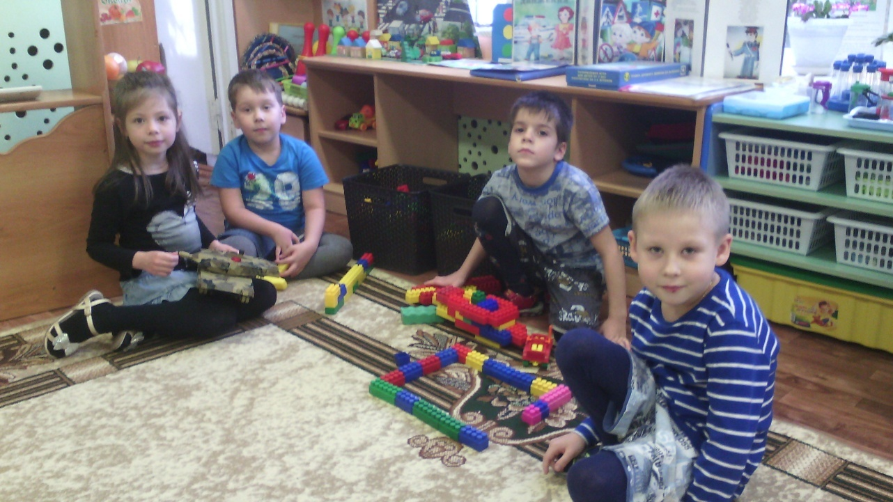
Утром в садик все пришли
Играть с друзьями будем мы.

Slide 6
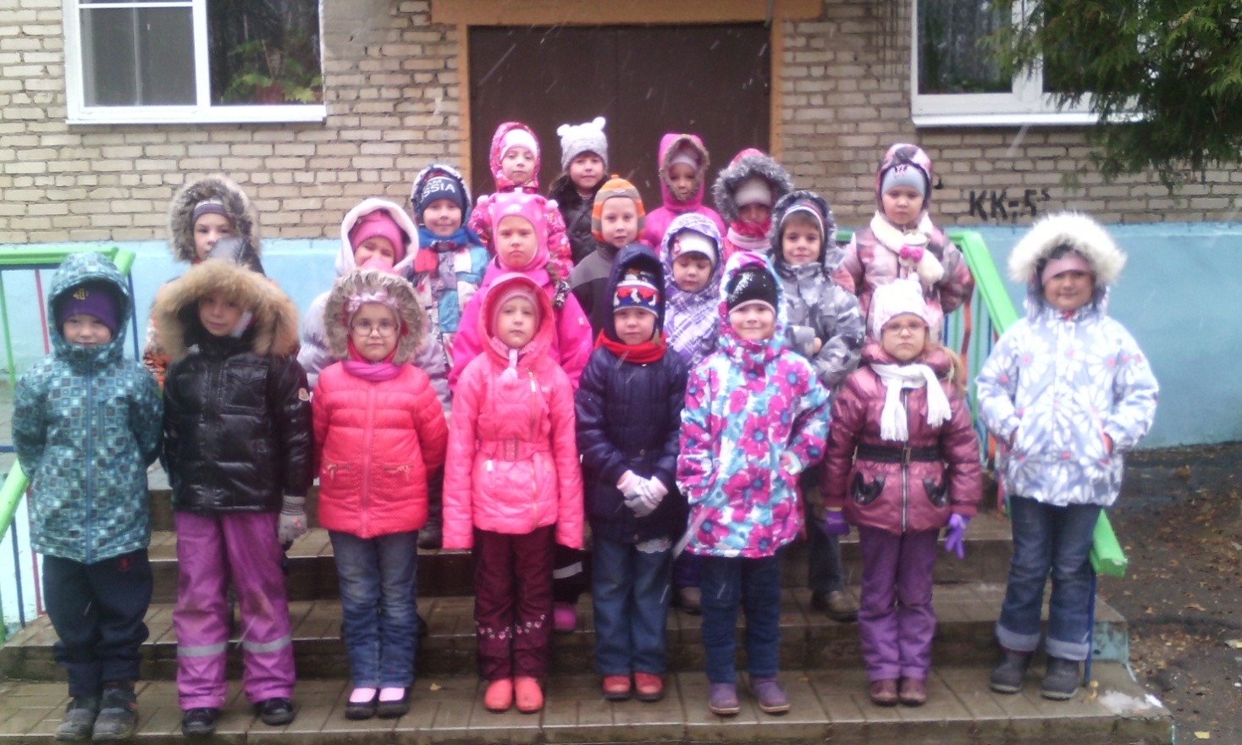
Мы гуляем …

Slide 7
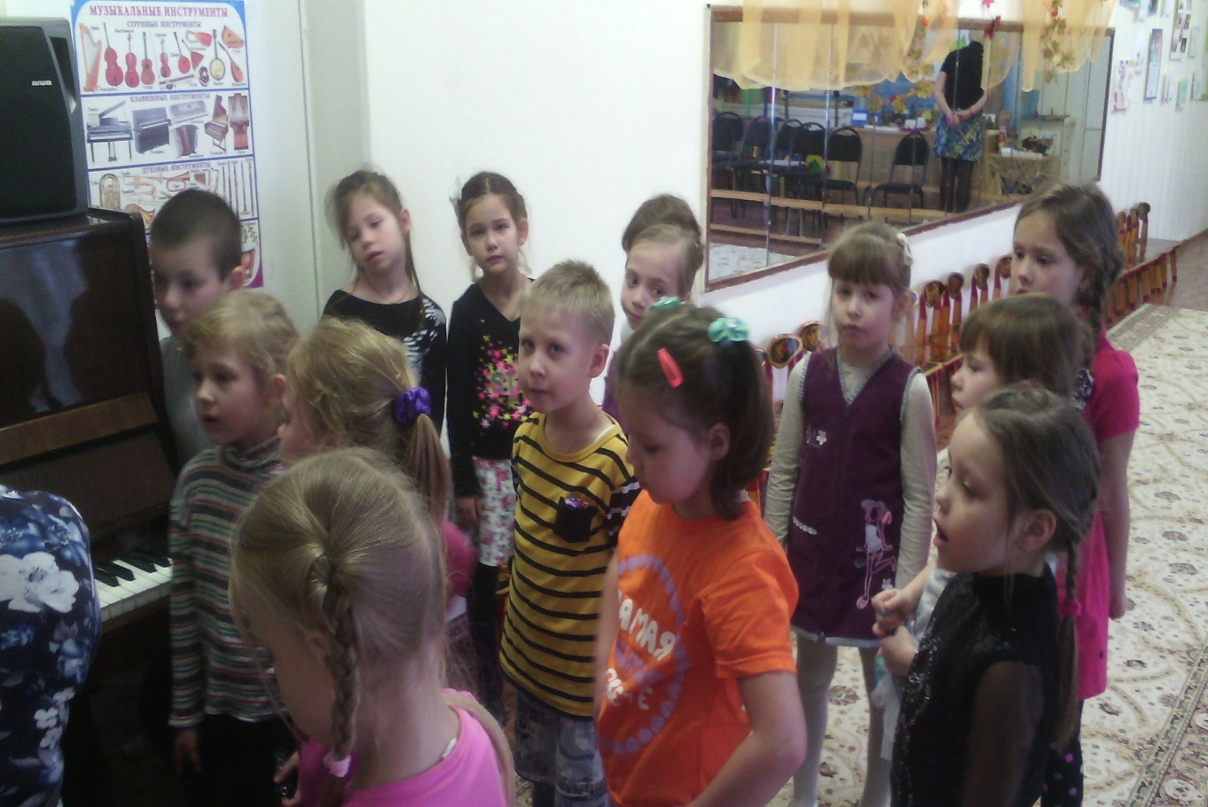
Всюду с нами музыка рядом живёт,
О тёплом дождике песню нам поёт.

Slide 8
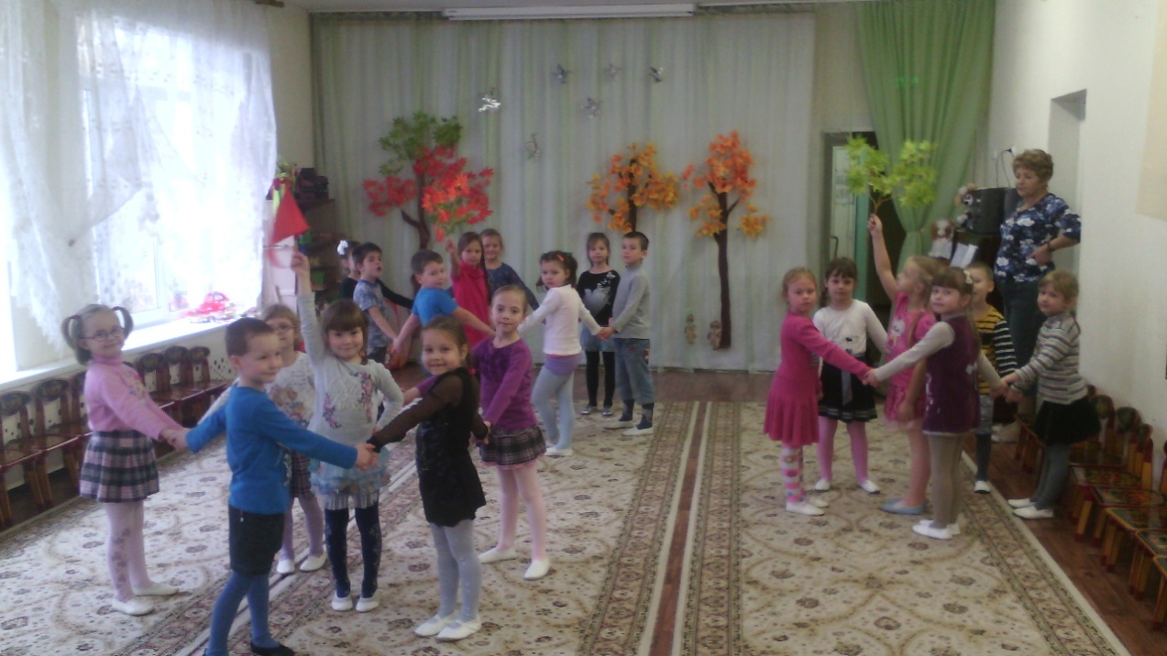
Ветерок под музыку водит хоровод,
Пляшет вместе с музыкой весь честной народ.

Slide 9
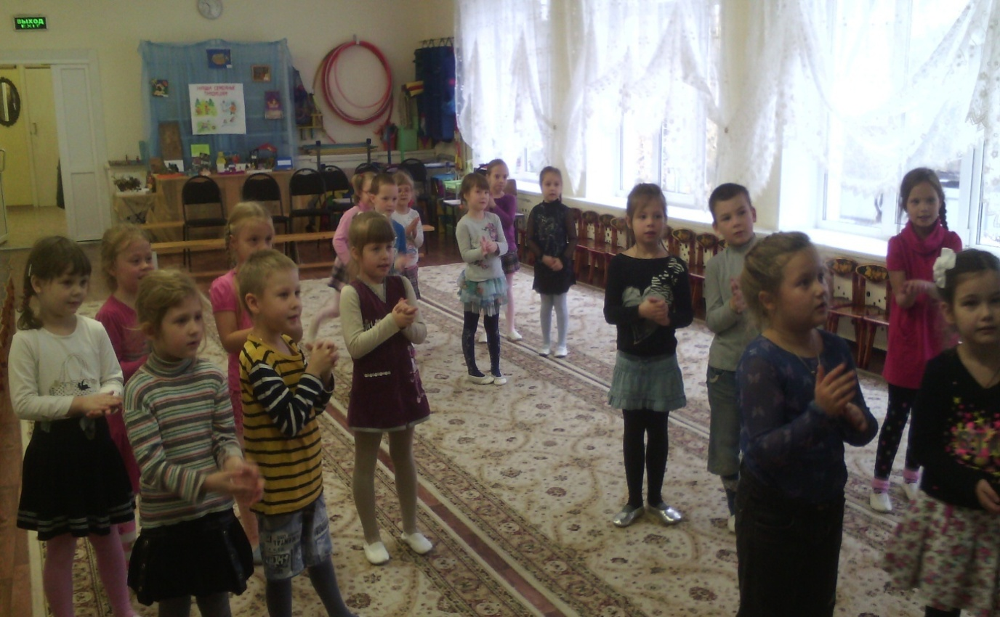
Детки в садике живут,
Здесь играют и поют

Slide 10
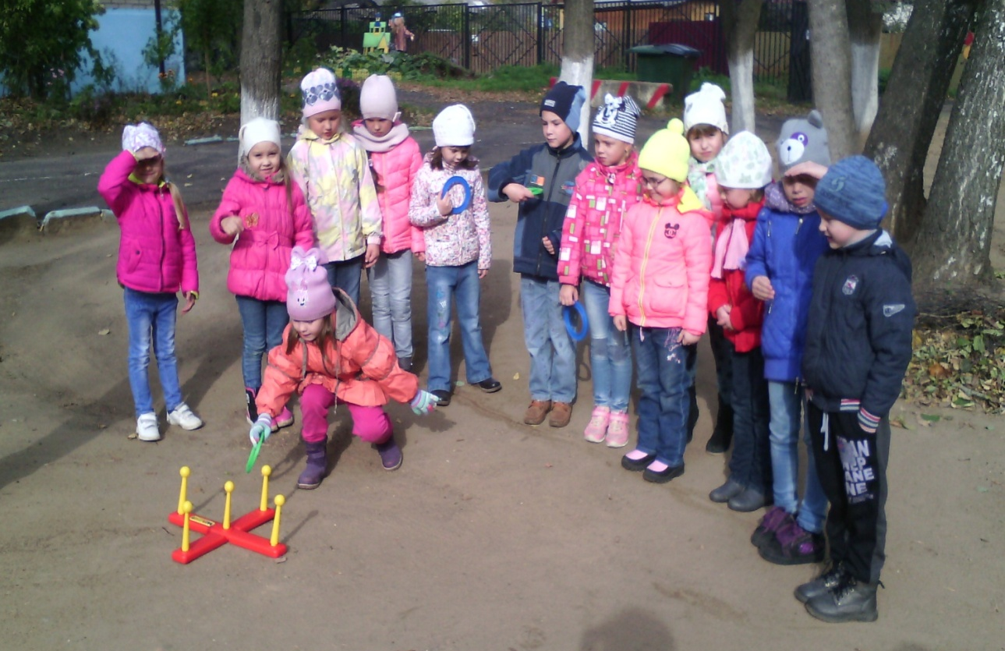
На прогулку все пошли
Играть с друзьями будем мы

Slide 11
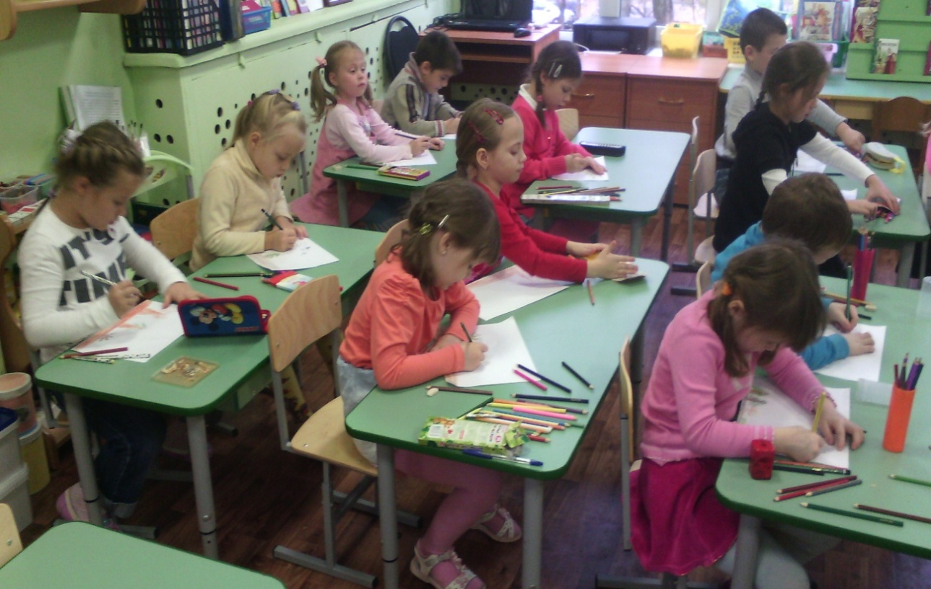
Нарисуем мы цветы
Небывалой красоты!

Slide 12
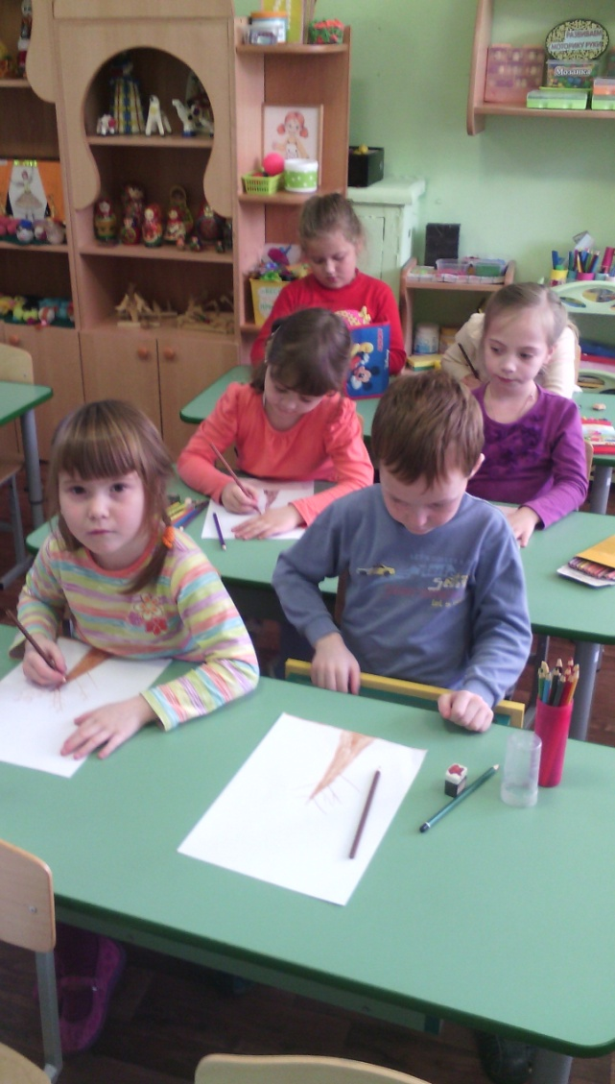
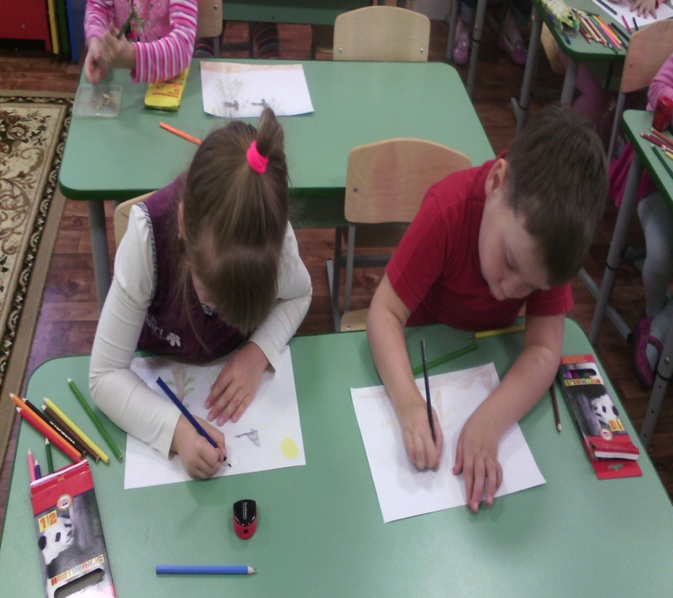
Юные художники…

Slide 13
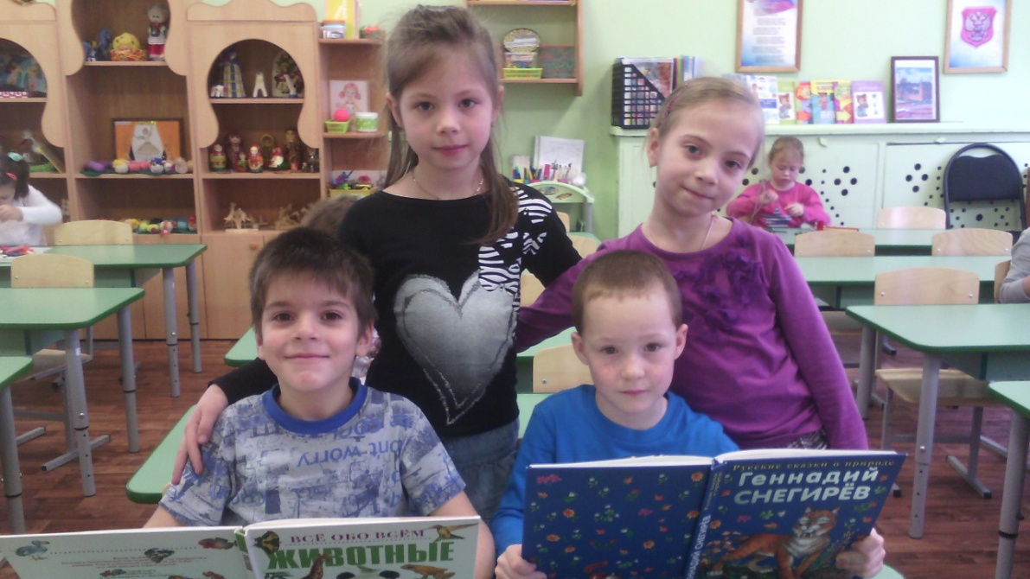
Я познаю мир…

Slide 14
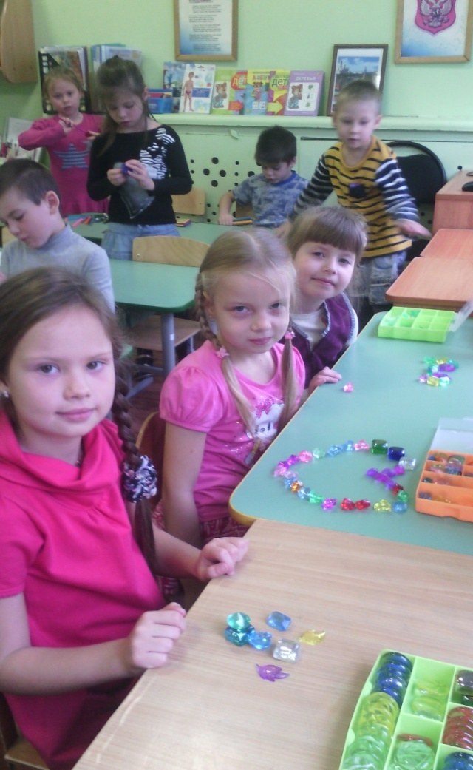
Развиваем
моторику
рук

Slide 15
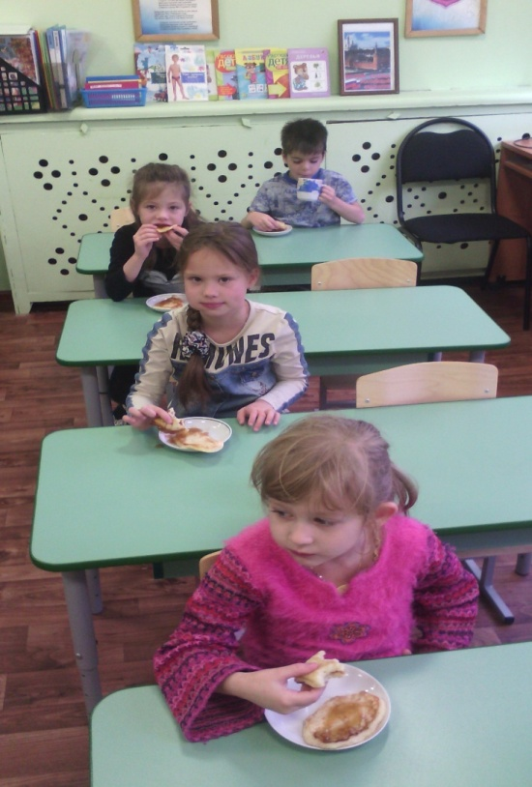
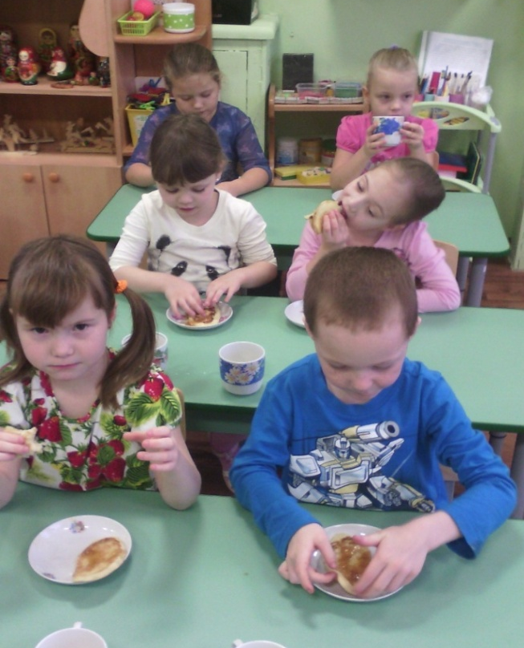
Вот и полдник подошел,
сели дети все за стол.

Slide 16
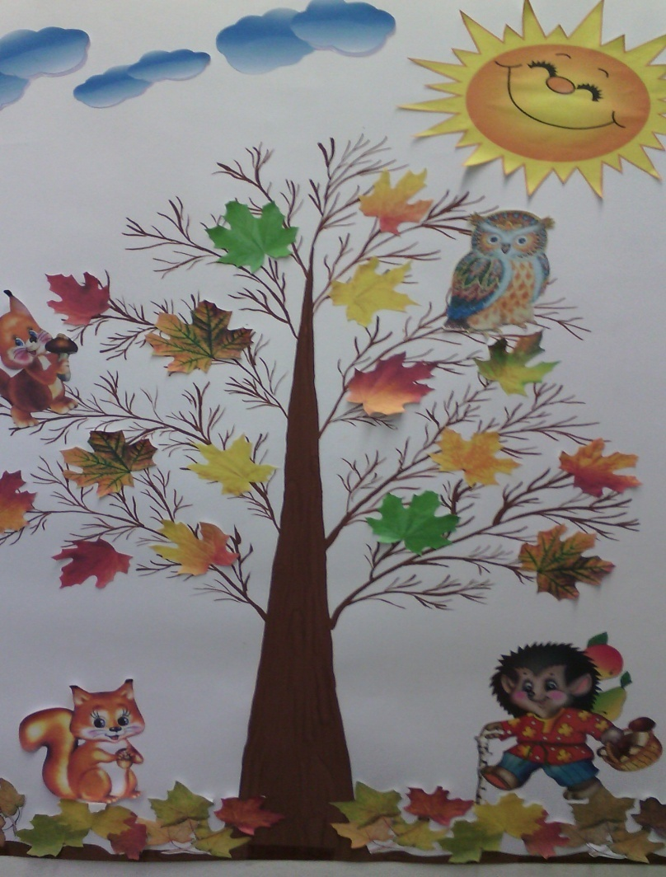
Наше творчество
«Осень в лесу»

Slide 17
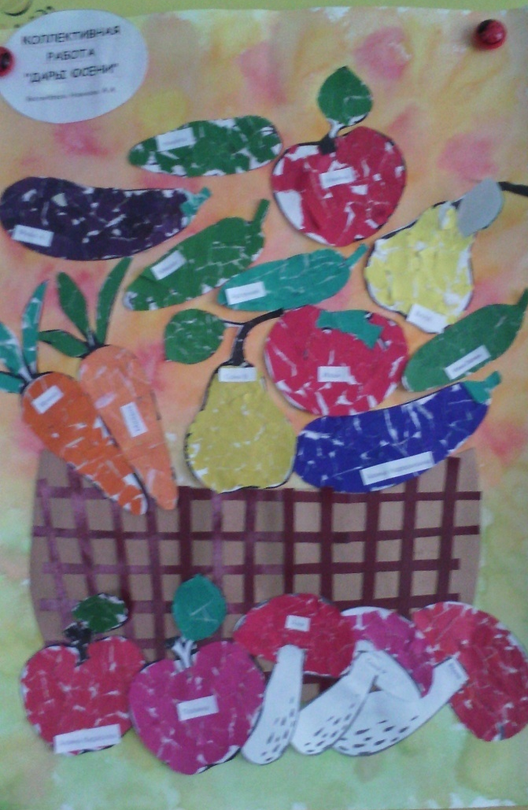
Коллективная
работа
«Дары осени»

Slide 18
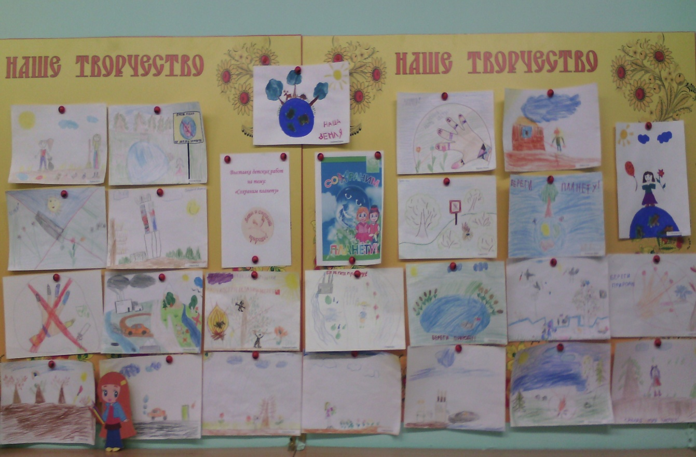
Выставка детских рисунков «Береги природу»

Slide 19
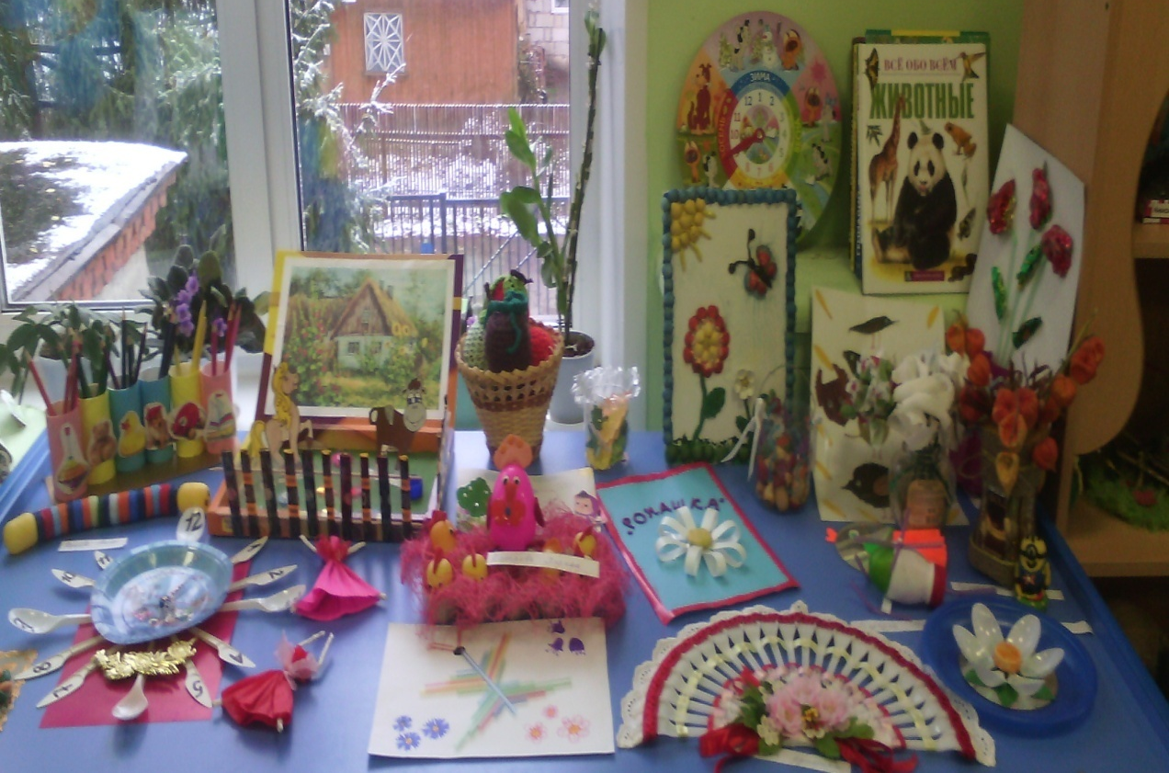
Выставка детских работ
«Вторая жизнь мусора»

Slide 20
Подготовила:
воспитатель высшей категории
Лапенкова Н.Н.

Slide 21
СПАСИБО
ЗА
ВНИМАНИЕ!

